Slide 1
自动语音识别简介

Slide 2
自动语音识别（Automatic Speech Recognition-ASR）发展可以分为以下三个阶段：
基于模板匹配。
概率模型。
端到端模型

Slide 3
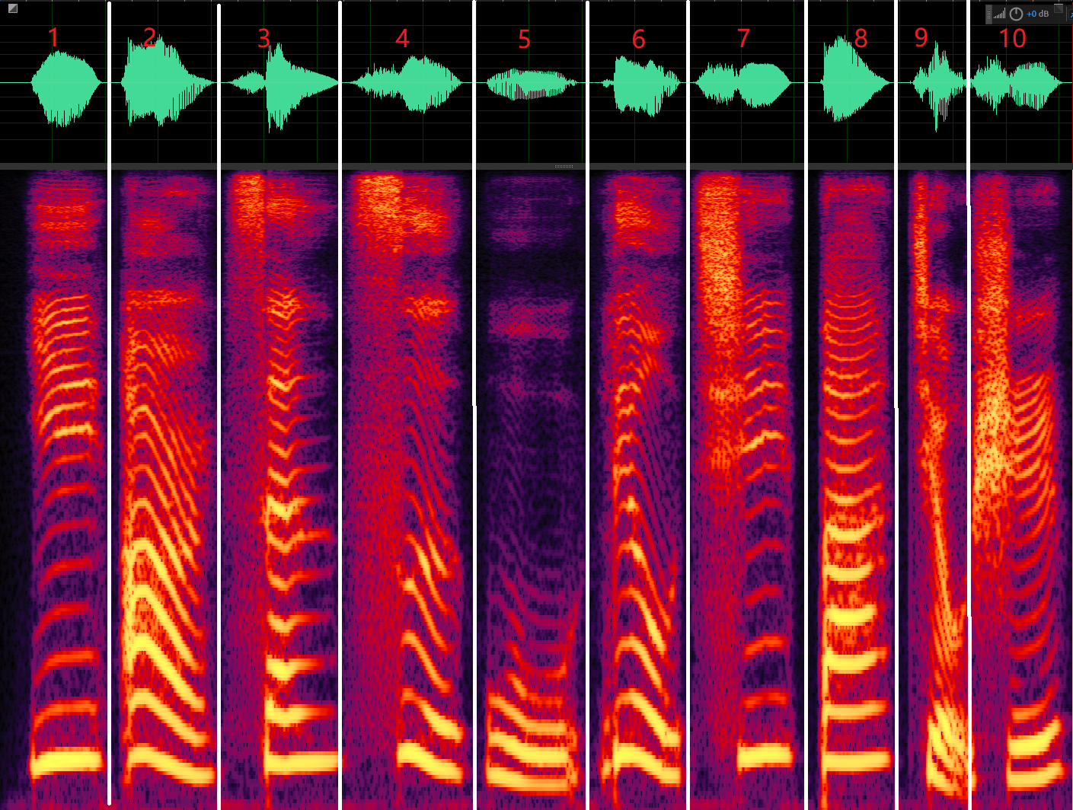
模板匹配
基于模板匹配的语音识别方法。将训练语料中的音频提取声学特征保存起来作为模板，当有新的音频输入，用同样的方式提取声学特征，并和模板做匹配，输出匹配度最高的模板对应的文字。例如：单个数字的识别。
问题：
只能用于安静环境下的特定场景识别
效果一般

Slide 4
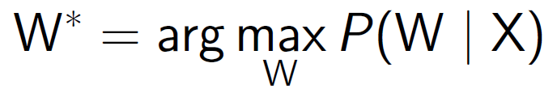
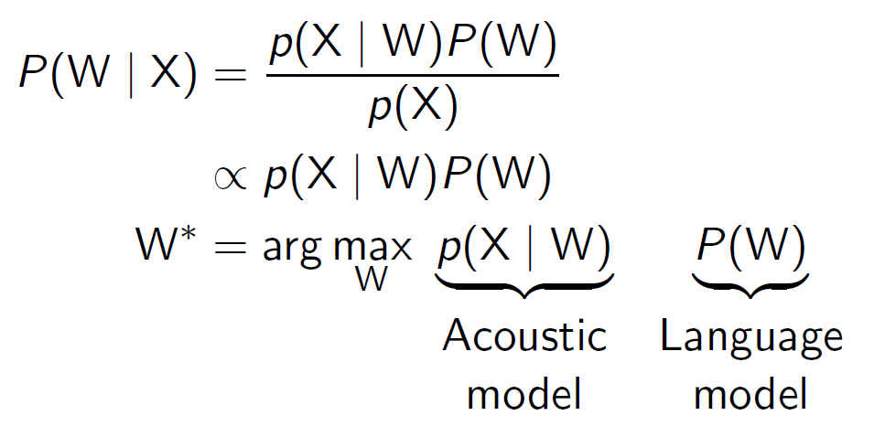
概率模型
假设X是音频信号，W是文本序列，在概率模型下，语音识别的任务为在给定音频信号X的前提条件下，找出最后可能的文本序列$W^{∗}$
利用贝叶斯定理对上述公式进行变换：
声学模型：给定文本序列，得到特定音频信号的概率
语言模型：给定文本序列出现的概率

Slide 5
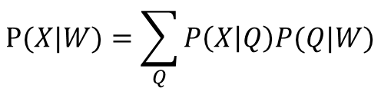
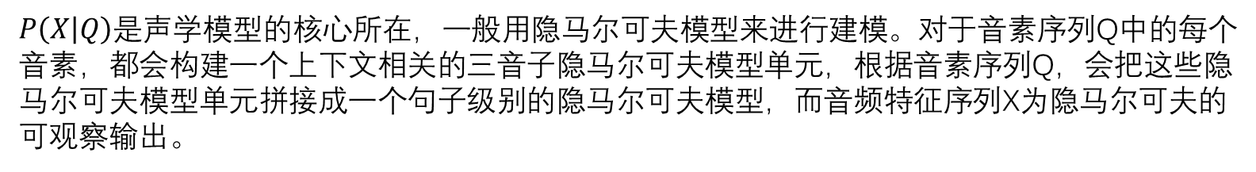
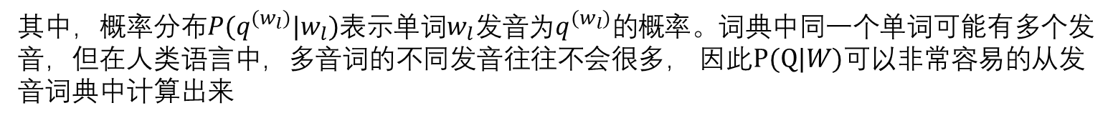
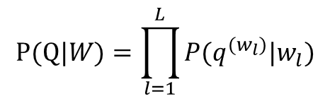
声学模型
对于声学特性来说，单词是一个比较大的建模单元，因此声学模型P(X|W)中的文本序列W会被进一步拆分为一个音素序列。假设Q是文本序列W对应的音素序列，那么声学模型可以进一步转写为：
$$P(X|W)=\sum_{Q}{P\left(X | Q\right)P(Q|W)}$$
假设文本序列长度为L，表示为W= $w_{1},…,w_{L}，每个$单词对应的可能发音是$q^{(w_{l})},那么$
$$P(Q|W)=\prod_{l=1}^{L}{P(q^{(w_{l})}|w_{l})}$$
其中，概率分布$P(q^{(w_{l})}|w_{l})表示$单词$w_{l}发音$为$q^{(w_{l})}的$概率。词典中同一个单词可能有多个发音，但在人类语言中，多音词的不同发音往往不会很多， 因此$P(Q|W)$可以非常容易的从发音词典中计算出来
$P\left(X | Q\right)是$声学模型的核心所在，一般用隐马尔可夫模型来进行建模。对于音素序列Q中的每个音素，都会构建一个上下文相关的三音子隐马尔可夫模型单元，根据音素序列Q，会把这些隐马尔可夫模型单元拼接成一个句子级别的隐马尔可夫模型，而音频特征序列X为隐马尔可夫的可观察输出。

Slide 6
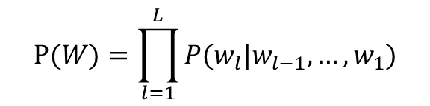
语言模型
语言模型P(W)表示给定单词序列W$=w_{1},…,w_{L}$的概率，可以表示为如下形式：
$$P(W)=\prod_{l=1}^{L}{P(w_{l}|w_{l−1},…,w_{1})}$$
其中，概率分布$P(w_{l}|w_{l−1},…,w_{1})表示$已知单词序列$w_{1},…,w_{l−1}$,下一个单词$w_{l}$的概率。
在实际文本序列中，一个已经出现的单词对于后续出现单词的影响会随着距离的增大而越来越小。因此，我们一般会把单词序列的历史限制在N-1,对应的语言模型也叫做N元语法模型（n-gram），在实践中一般使用N=3或N=4.

Slide 7
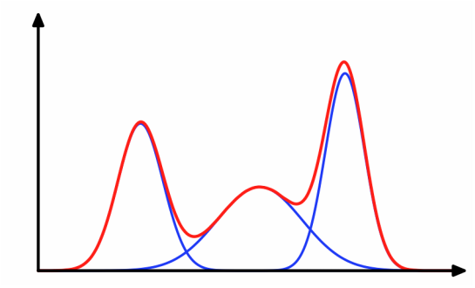
GMM:高斯混合模型
高斯混合模型是使用多个高斯分量加权叠加，拟合出任意分布的概率密度函数。

Slide 8
HMM：隐马尔可夫模型
HMM通过观测序列预测最可能的状态序列
观测序列：
正常
怕冷
头晕
Start
0.6
0.4
0.45*0.57*0.7=0.179
0.179*0.2*0.7=0.025
0.7
0.3
0.6
健康
健康
健康
健康
感冒
0.45
0.179
0.025
0.4
0.5
0.6
0.6*0.75
0.1*0.53*0.4=0.0212
0.072*0.2*0.4=0.0057
0.1
0.4
0.3
0.1
Start
头晕
怕冷
正常
0.4*0.25
0.45*0.53*0.3=0.072
0.179*0.8*0.3=0.043
健康:
0.1/(0.1+0.4)=0.2
感冒:
0.4/(0.1+0.4)=0.8
健康:
0.4/(0.4+0.3)=0.57
感冒:
0.3/(0.4+0.3)=0.53
健康:
0.3/(0.1+0.3)=0.75
感冒:
0.1/(0.1+0.3)=0.25
感冒
感冒
0.072*0.8*0.6=0.034
感冒
0.1
0.1*0.53*0.6=0.032
0.072
0.043
预测的状态序列：
健康
健康
感冒

Slide 9
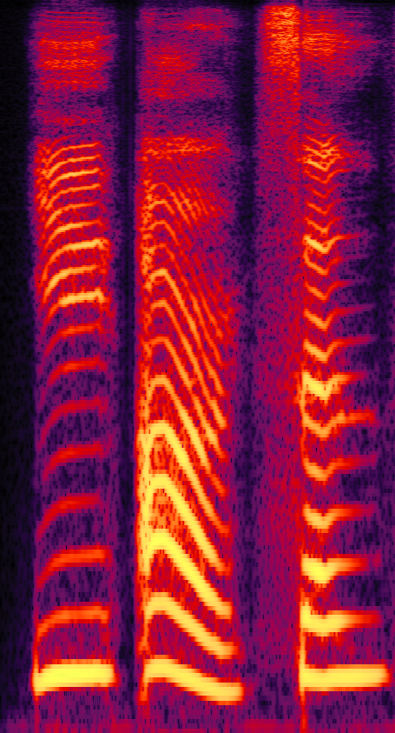
一二三
句子
yi1
er4
san1
拼音
ii
i1
ee
er4
s
an1
音素
HMM
语音特征
Notes:
HMM模型假定一个音素含有3到5个状态，同一状态的发音相对稳定，不同状态间是可以按照一定概率进行跳转；某一状态的特征分布可以用概率模型来描述，使用最广泛的模型是GMM。因此GMM-HMM框架中，HMM描述的是语音的短时平稳的动态性，GMM用来描述HMM每一状态内部的发音特征。

Slide 10
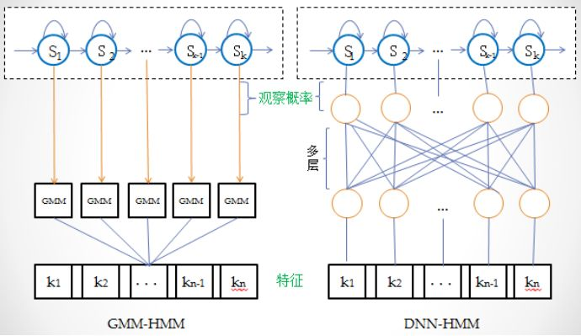
GMM-HMM和DNN-HMM
GMM-HMM:使用GMM来描述HMM每一状态内部的发音特征
DNN-HMM:用DNN模型代替原来的GMM模型，对每一个状态进行建模，DNN带来的好处是不再需要对语音数据分布进行假设，将相邻的语音帧拼接又包含了语音的时序结构信息，使得对于状态的分类概率有了明显提升，同时DNN还具有强大环境学习能力，可以提升对噪声和口音的鲁棒性。

Slide 11
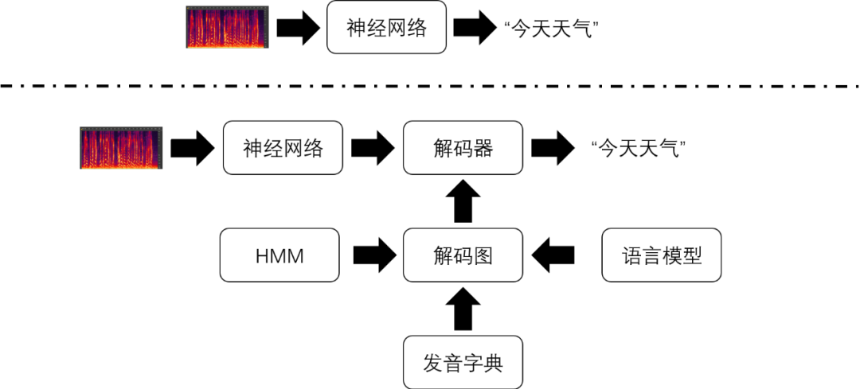
端到端模型
在传统的语音识别系统中虽然也存在一个神经网络模型，输入是声学特征，但它的输出代表的是比字符或者词语更加细粒度的语音单位（比如，音素的状态）。解码器无法单独使用神经网络的输出进行解码，还需要结合由隐马尔科夫模型(HMM)，发音词典和语言模型构成的解码图才能解码得到识别结果。
端到端语音识别技术将声学特征序列直接转换成字符或词语序列，其中的转换工作仅仅由一个神经网络模型完成。

Slide 12
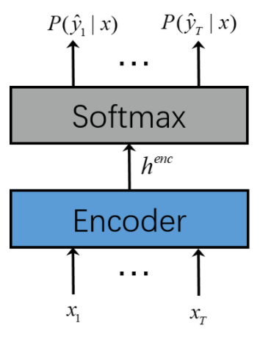
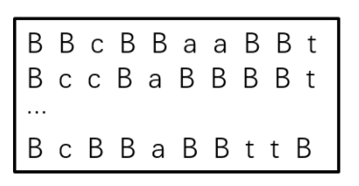
CTC
传统语音识别DNN-HMM架构里的声学模型，每一帧输入都对应一个标签类别，标签需要反复的迭代来确保对齐更准确。
基于CTC的神经网络模型，不需要声学特征和字符之间的对齐信息作为标签。CTC引入了一个特殊的字符blank(记为B)，通过在任意两个字符之间插入blank并允许字符重复出现，CTC可以构造出从声学特征到字符之间所有可能的对齐路径，并且以最大化所有对齐路径的似然概率之和作为训练目标。

Slide 13
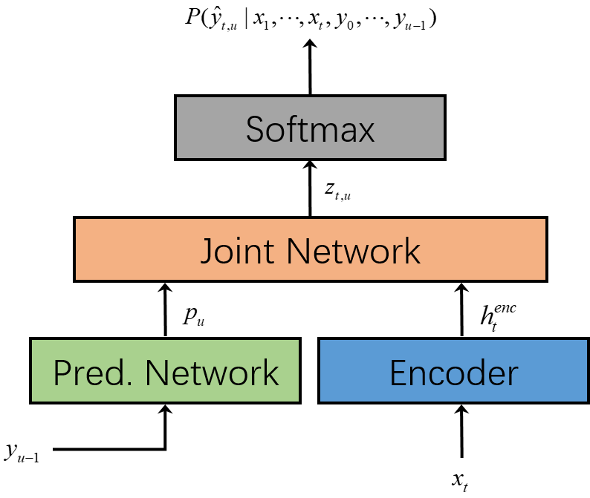
RNN-T
CTC存在一个明显的缺点，即输出帧之间是条件独立的。如果想通过CTC模型获取优异的性能，还必须结合语言模型。
RNN-T在CTC的基础上扩展出代表语言模型的子网络Predict Network。

Slide 14
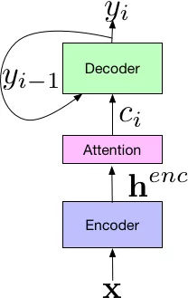
AED- Attention-based Encoder-Decoder models
Sequence-to-Sequence方法原来主要应用于机器翻译领域。2017年，Google将其应用于语音识别领域，取得了非常好的效果。如下图所示，Google提出新系统的框架由三个部分组成：Encoder编码器组件，它和标准的声学模型相似，输入的是语音信号的时频特征；经过一系列神经网络，映射成高级特征henc，然后传递给Attention组件，其使用henc特征学习输入和预测子单元之间的对齐方式，子单元可以是一个音素或一个字。最后，attention模块的输出传递给Decoder，生成一系列假设词的概率分布，类似于传统的语言模型。

Slide 15
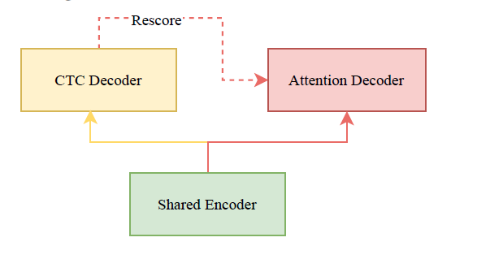
U2- two-pass approach
CTC算法在预测每一帧目标时采用了条件独立性假设，在训练时无法利用到语言信息，使得CTC模型在不外接语言模型时效果比较差。
对于AED模型，很容易受到噪声干扰，在复杂环境下AED模型可能会循环输出无法预测到终止符号；同时AED模型在处理长语音数据时，注意力机制很难追踪获得准确的分数。
针对上述问题，出现了 Hybrid CTC/Attention[4] 的端到端语音识别算法，有效的结合了两种端到端算法在训练和解码方面的优势。CTC算法的单调性可以避免AED模型的注意力发散，AED模型则可以有效的利用训练中的语言信息。在训练过程中，使用多目标学习框架实现模型的快速收敛，并且增加模型的鲁棒性。

Slide 16
流式解码
流式和非流式模型的主要区别在于是否能够获得全部信息。
在实现流式模型时，将输入序列划分为固定大小的chunk，每个chunk不依赖右侧的帧。在训练时掩蔽掉未来信息，这样训练和解码的情况就完全一致。在解码时，我们逐chunk进行简单的Encoder+CTC greedy search计算，这样可以快速得到用于展示的流式输出。

Slide 18
参考
http://ai.qianjia.com/html/2019-08/22_347750.html
https://www.modb.pro/db/179668

